Slide 1
Ciclo 3
Aula 2: Contagem
Conteúdos:
Probabilidade.

Slide 2
Texto básico: material teórico do Portal da Matemática “Módulo Introdução à Probabilidade – O que é probabilidade? – parte 1” de Fabrício Siqueira Benevides e capítulos 2 e 3 da Apostila do PIC da OBMEP “Métodos de Contagem e Probabilidade” de Paulo Cezar Pinto Carvalho.

Slide 3
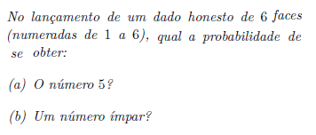

Slide 4
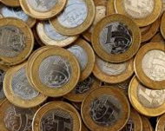

Slide 7
Questão 34 do Nível 3, pág. 75, do Banco de Questões 2010

Slide 8
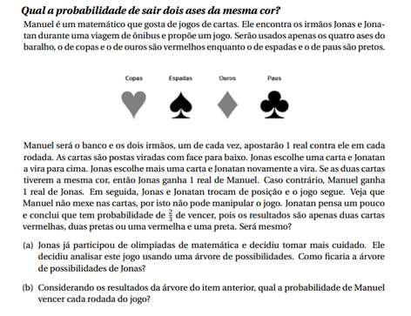
Questão 14 de Enunciados e Soluções do Nível 3, pág. 149, do Banco de Questões 2016

